Slide 1





The cinema live

Slide 2
¿Qué es?
The cinema live es una solución digital enfocada tanto para clientes como para empleados del cine convencional.
Para esto disponemos de diferentes opciones en cada uno de los casos de uso.

Slide 3
Para los clientes…
Opción de ver y comprar entradas para las últimas películas en cartelera.
Acceso a los tickets comprados canjeables en taquilla mediante QR.
Acceso total a su perfil y las opciones de personalización.
Todas estas opciones estarán disponibles mediante la aplicación móvil.

Slide 4
Para los empleados…
Opciones de ver,crear,editar,eliminar sesiones, películas y salas.
Capacidad de poder crear o administrar permisos de los usuarios registrados.
Estas opciones de administración estarán disponibles mediante la aplicación web.

Slide 5
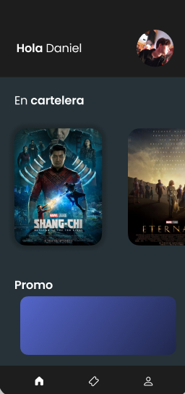
Aplicación móvil…
Desde la cual, como he dicho antes, el usuario dispondrá de todas las opciones de manera sencilla e intuitiva.

Slide 6
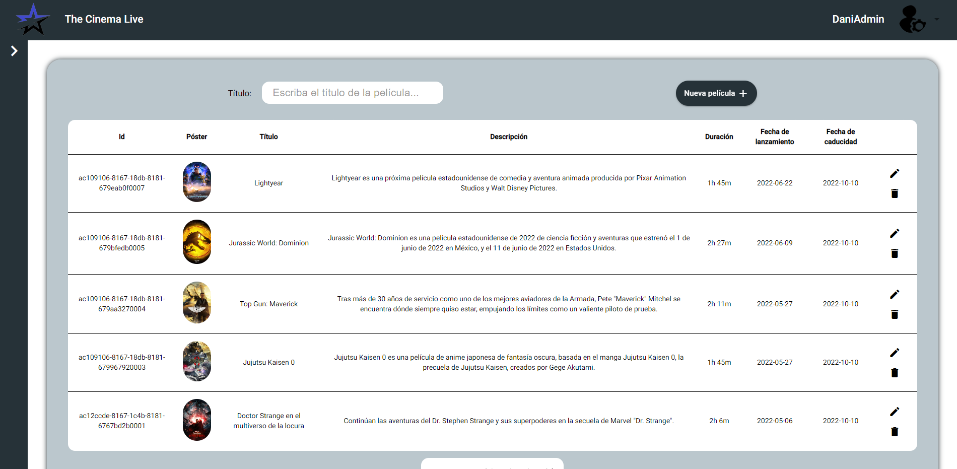
Aplicación web…
Desde la que los empleados tendrán total control administrativo sobre los datos a manejar de manera cómoda.

Slide 7


¡Muchas gracias por su atención!
¿Alguna pregunta?

